Slide 1




Proyecto
UniPost
Capstone APT122
Presentación Final
Por: Victor Nadal
2025

Slide 2






Integrantes
UniPost
Víctor Nadal Gajardo
Product Owner
Gerente de Proyecto
Scrum-Master
Desarrollador Full-stack

Slide 3
¿Que es UniPost?
UniPost
Una plataforma SaaS (software como servicio) disponible como una página web que ofrece una gestión centralizada de redes sociales para una variedad de usuarios y negocios.
Problemática
Alto Consumo de Tiempo por gran variedad de redes.
Estudio de Redes Sociales manual.
Dificultad de centralizar análisis de marketing
Solución
Unificación de plataformas
Generación de Analíticas para producir insights.
Sistemas de gestión para empresas.

Slide 4



UniPost
Objetivos de UniPost
El enfoque de UniPost se encuentra en crear un servicio que permita unificar y optimizar el uso de redes sociales con fines de marketing, facilitando el flujo de trabajo de quienes trabajan en redes sociales y otorgarles un entendimiento de como llevan sus redes bajo un punto de vista estadístico.
Publicaciones
Creación de publicaciones en un solo lugar (5 redes, un solo lugar).
Agendamiento de contenido.
Optimización general del flujo de trabajo.
Analíticas
Obtención de métricas de contenido publicado a través de la plataforma.
Inspección de desempeño para gerentes de marketing.

Slide 5
UniPost
Alcances y Limitaciones del Proyecto
El proyecto UniPost busca brindar las siguientes herramientas y componentes:
Creación, distinción, agendamiento y publicación de contenido a través de “crossposting” a lo largo de 5 redes sociales.
Dashboard de Métricas para cada publicación realizada en la plataforma, contemplando likes, compartidos y comentarios.
Vista y Gestión para Organizaciones que permita a gerentes estudiar el desempeño del staff de Community Management y Marketing

Slide 6



UniPost
Alcances y Limitaciones del Proyecto
El proyecto UniPost NO poseerá las siguientes características:
Herramientas de generación de contenido, referentes a editores de imágenes, generación con IA.
Métricas de Publicaciones existentes que se hayan publicado fuera de la plataforma.
Servicios de Publicidad y Gestión de Redes pues la plataforma busca ser una herramienta, no un reemplazo laboral

Slide 7
UniPost
Usuarios
Creadores de Contenido
Ilustradores
Community Managers
Emprendimientos

Slide 8
Sprints
UniPost
Metodología de Trabajo
El proyecto UniPost fue desarrollado a través de la metodología ágil, creando sprints que plantean objetivos y entregables por realizar.
Sprint 1 – 25 de Octubre
Diseño inicial de página de inicio.
Implementación básica de Composer
Implementación inicial de base de datos (Supabase)
Sprint 2 – 11 de Noviembre
Expansión de Composer.
Almacenamiento de Publicaciones.
Integración de Bluesky (Enlazado, Métricas y Publicación)
Sprint 3 – 18 de Noviembre
Feed de Publicaciones en inicio.
Integración de Instagram (Enlazado, Métricas y Publicación)
Sprint 4 – 27 de Noviembre
Implementación de Verificación de Correo
Expansión de Métricas
Integración de CronJobs para Scheduler
Mejora de Composer
Integración de Facebook (Enlazado, Métricas y Publicación)
Sprint 5 – 2 de Diciembre
Integración de TikTok y X (Enlazado, Métricas y Publicación).
Implementación de sistema para “Organizaciones”
Personalización y Cambios a perfil (Foto, Nombre y Contraseña)

Slide 9
El proyecto UniPost fue desarrollado a través de la metodología ágil, creando sprints que plantean objetivos y entregables por realizar.
Metodología de Trabajo
Sprints
UniPost
Sprint 1 – 25 de Octubre
Diseño inicial de página de inicio.
Implementación básica de Composer
Implementación inicial de base de datos (Supabase)
Sprint 2 – 11 de Noviembre
Expansión de Composer.
Almacenamiento de Publicaciones.
Integración de Bluesky (Enlazado, Métricas y Publicación)
Sprint 3 – 18 de Noviembre
Feed de Publicaciones en inicio.
Integración de Instagram (Enlazado, Métricas y Publicación)
Sprint 4 – 27 de Noviembre
Implementación de Verificación de Correo
Expansión de Métricas
Integración de CronJobs para Scheduler
Mejora de Composer
Integración de Facebook (Enlazado, Métricas y Publicación)
Sprint 5 – 2 de Diciembre
Integración de TikTok y X (Enlazado, Métricas y Publicación).
Implementación de sistema para “Organizaciones”
Personalización y Cambios a perfil (Foto, Nombre y Contraseña)

Slide 10
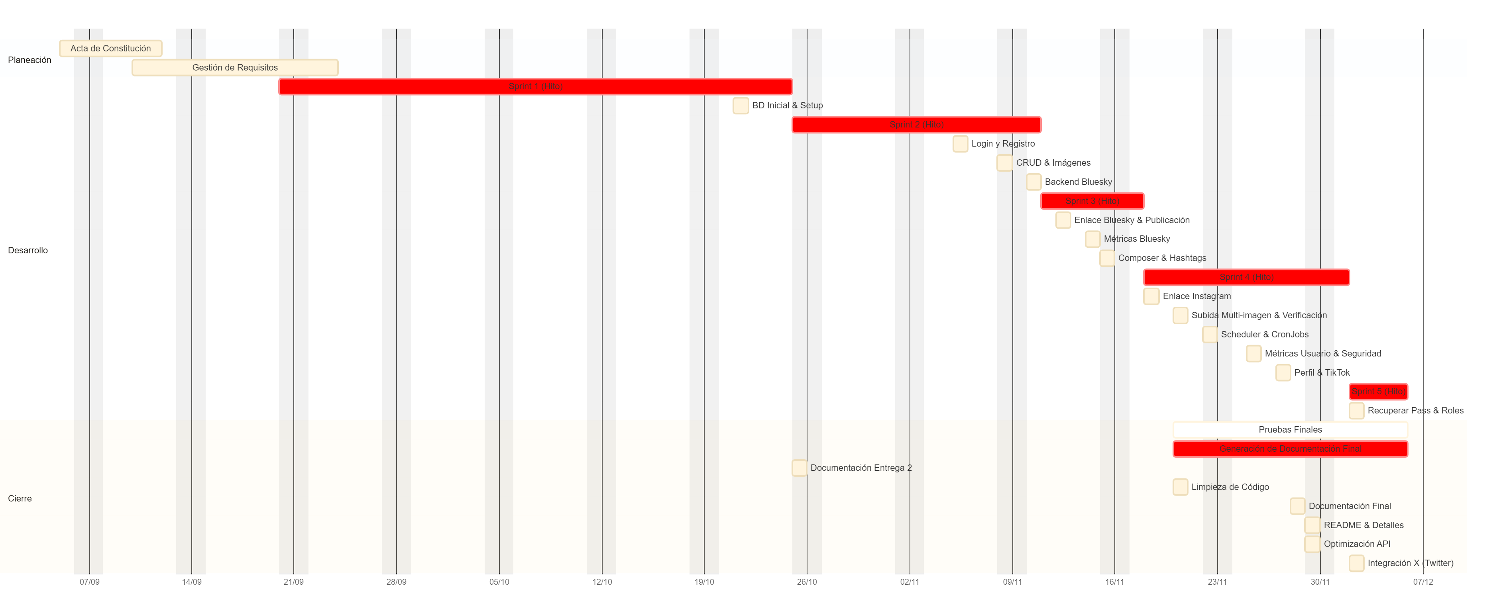
UniPost
Cronograma Final

Slide 11
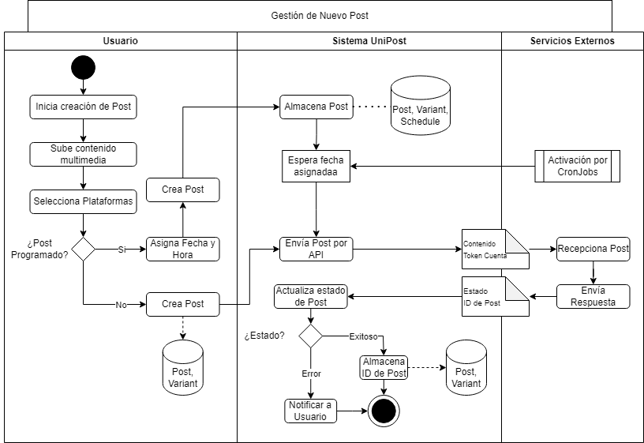
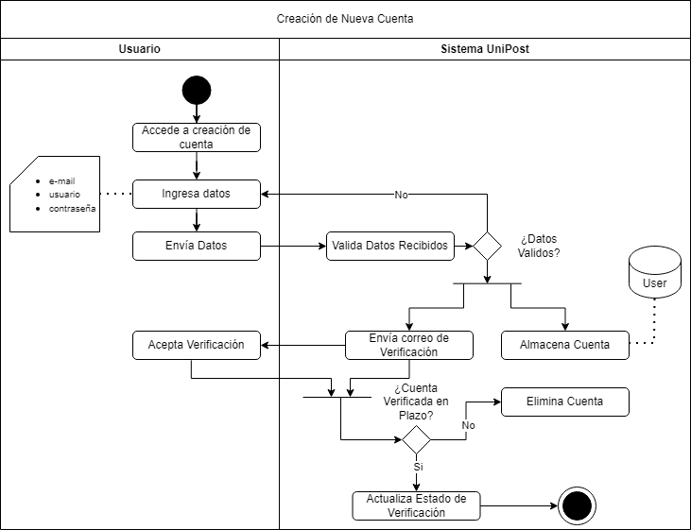
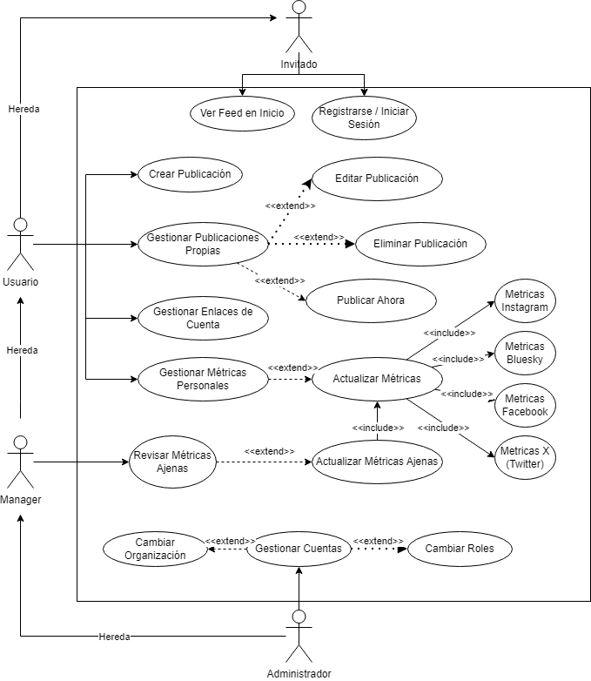
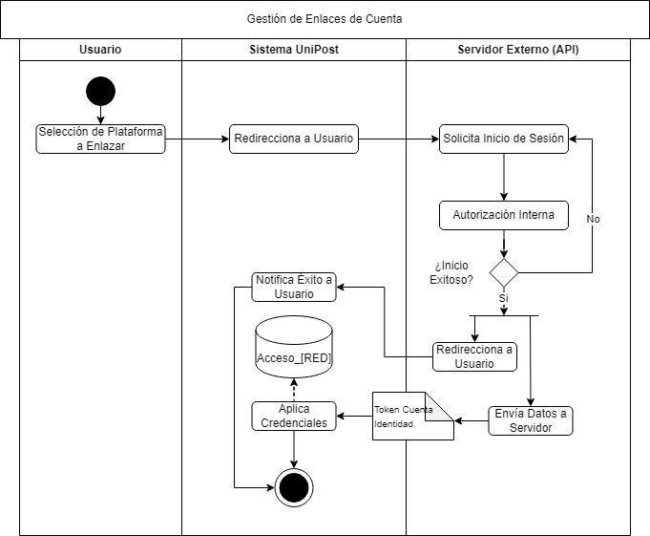
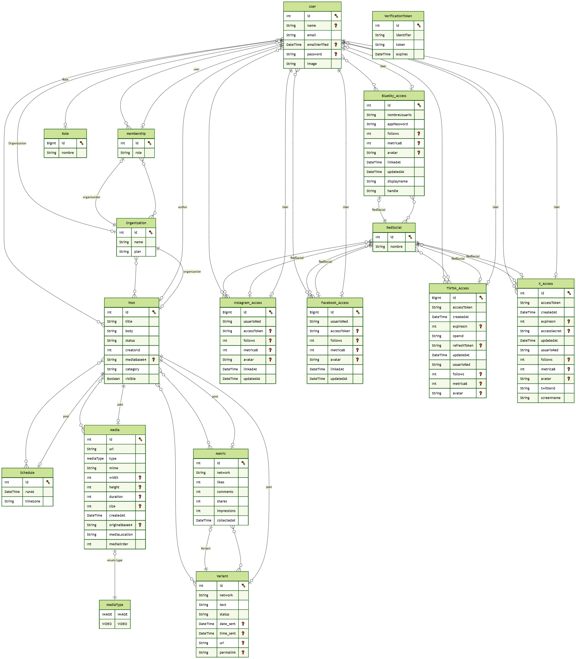
Arquitectura
UniPost

Slide 12
Arquitectura
UniPost

Slide 13
Arquitectura
UniPost

Slide 14
Arquitectura
UniPost

Slide 15
Arquitectura
UniPost

Slide 16
Arquitectura
UniPost

Slide 17
Arquitectura
UniPost

Slide 18
Arquitectura
UniPost

Slide 19
Arquitectura
UniPost

Slide 20
UniPost
Tecnologías Utilizadas
Framework: Next.js 15 (App Router)
Base de Datos: PostgreSQL
ORM: Prisma
Autenticación: NextAuth.js (v4)
Estilos: Tailwind CSS
Notificaciones: react-hot-toast
Gráficos para Métricas: Recharts
Utilidades: bcrypt (hashing), crypto (encriptación), sharp (imágenes).
Meta Graph API
  Instagram, Facebook
TikTok for Developers
Bluesky (ATP)
X for Developers
  OAuth 1.0
  X API v2 - Free

Slide 21
UniPost
Demostración del Proyecto

Slide 22
UniPost
Resultados Obtenidos
Publicación Multi-Plataforma exitosa
Consulta de Métricas exitosa
Inspección de Usuarios

Slide 23



El proyecto UniPost fue desarrollado a través de la metodología ágil, creando sprints que plantean objetivos y entregables por realizar.
UniPost
UniPost a Futuro
Desarrollo
Expandir redes sociales.
  LinkedIn
  YouTube
  Threads
Formalizar equipo y proyecto.
  Mejoras de Herramientas.
Despliegue
Transición a Hosting
  Disponibilidad
  Fiabilidad
  Capacidad
Inversión en APIs
Migración a Vercel

Slide 24









El proyecto UniPost fue desarrollado a través de la metodología ágil, creando sprints que plantean objetivos y entregables por realizar.
Costos para Producción
UniPost
Cálculo Anual
Dominio (NIC Chile) - CLP$9.990
X API v2 (Basic) – CLP$2.000.000
Económico Serverless
Vercel – CLP$0 (sin fines de lucro)
Base de Datos SupaBase – CLP$0
Almacenamiento (AWS) – CLP$10.000~
Hosting por DigitalOcean
VPS – CLP$90.000~
Base de Datos (Postgre) – CLP$110.000~
Almacenamiento (256GB) – CLP$75.000~
For Developers

Slide 25

UniPost
Obstáculos
Limitaciones por API
  Meta (Instagram, Facebook) a menor escala
  X (Twitter) con cuotas limitadas
  TikTok con restricciones a cuentas
Organización
  Comunicación
  Trabajo en Equipo
For Developers

Slide 26
UniPost
Preguntas de la Comisión

Slide 27
Muchas Gracias por su atención.

